Slide 1
Средства за прогнозиране на софтуерни проекти.
Анализ на отклонения и
препоръки.
Преподреждане на
незавършени етапи.
Сравняване на
текущото състояние на
дейностите с
базовия план.
Изготвили:
Ванина Дамянова и Виктория Куртева

Slide 2
Средства за прогнозиране на софтуерни проекти
01
Прогнозиране
02
Бюджетиране
03
Методи за прогнозиране

Slide 3
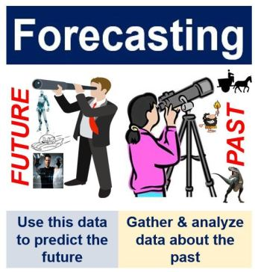
01
Прогнозиране

Slide 4

02
Бюджетиране

Slide 5

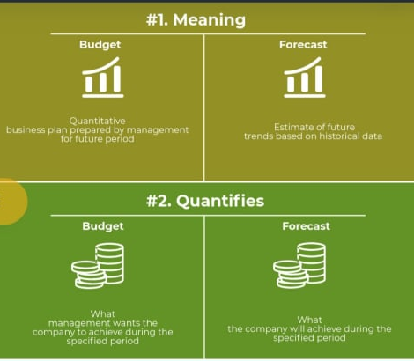
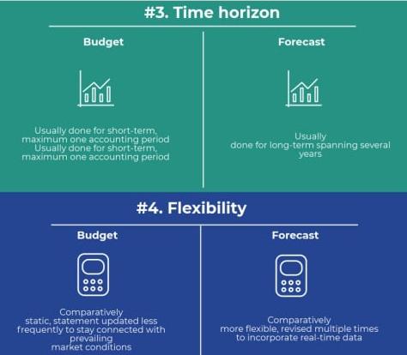

Slide 6
Предимства?

Slide 7
Методи за прогнозиране
01
Качествени методи
02
Времеви редове
03
Клаузални методи

Slide 8
Качествени методи
Пазарни изследвания
Групова експертна оценка

Slide 9
Времеви редове
Пълзяща средна
Експоненциално изглаждане

Slide 10
Каузални методи
Имитационни модели

Slide 11
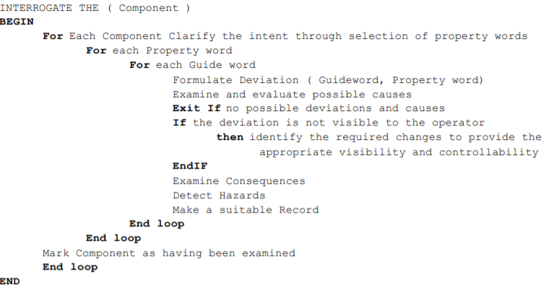
Анализ на отклонения и препоръки
HAZOP

Slide 12
Преподреждане
на
незавършени
етапи

Slide 13
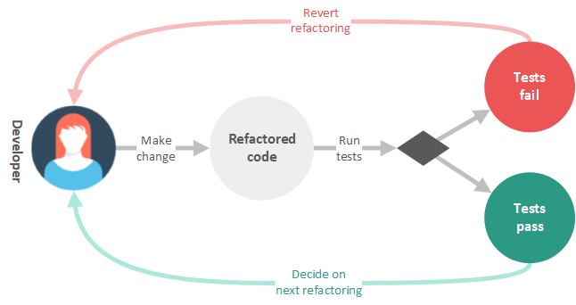
Code Refactoring

Slide 14
Видове рефакторинг техники:
01
Техники, които позволяват
по-голяма абстракция
02
Техники за разделяне на кода на съставни части
03
Техники за подобряване на името и местоположението на кода

Slide 15
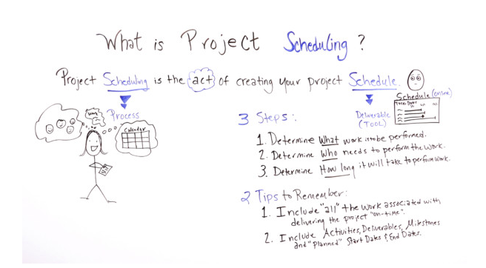
Сравняване на текущото състояние на дейностите с базовия план
Какво представлява планирането на проект ?

Slide 16
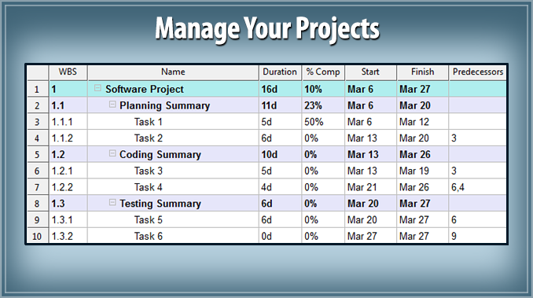

Slide 17
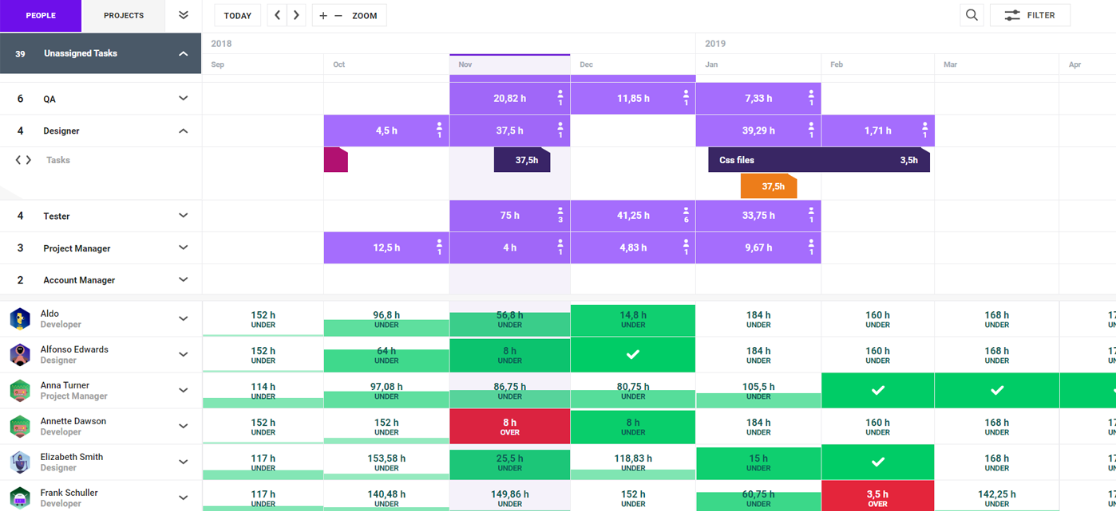
Софтуери за планиране на проекта
Forecast

Slide 18
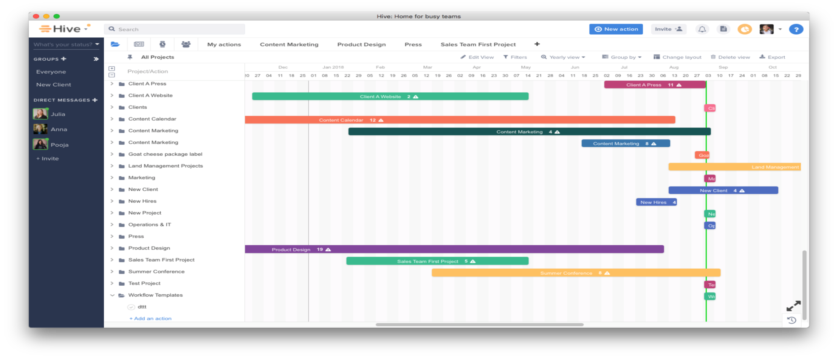
Софтуери за планиране на проекта
Hive

Slide 19
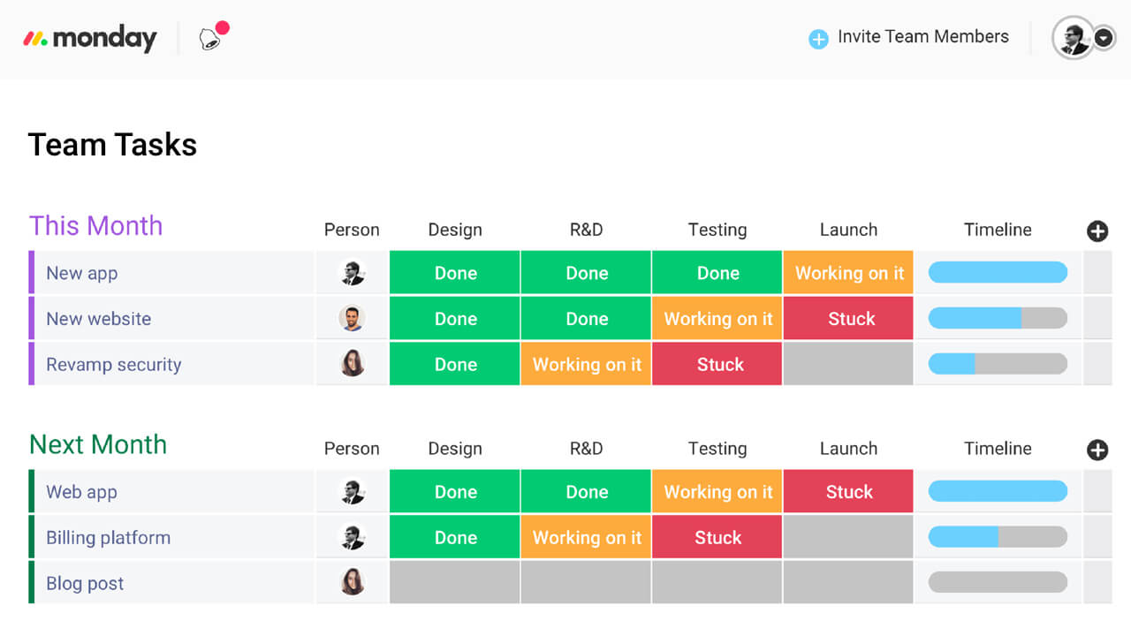
Софтуери за планиране на проекта
Monday

Slide 20
Защо да планираме проекта си?

Slide 21
Благодарим Ви за вниманието!

